Slide 1
网站性能优化的18条黄金法则
携程技术研发中心 界面框架组

Slide 2
性能黄金法则
只有10%-20%的最终用户时间花在了下载HTML文档上;
其余80%-90%的时间花在了下载页面中的所有组件上。
关注前端可以很好的提高整体性能
改进前端通常只需要较少的时间和资源

Slide 3
预处理
本地
查询DNS
建立连接
网络
RTT
发送请求
等待响应
接收数据
读取cache
本地
处理元素
渲染元素

Slide 4
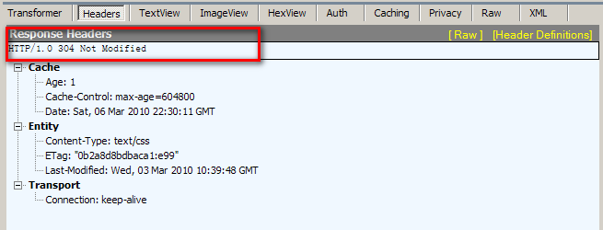
预处理
查询Cache：读取Cache 或者发送304请求
查询DNS
建立连接
发送请求
等待响应
接收数据
读取cache
处理元素
渲染元素

Slide 5
预处理
规则1 -- 减少DNS查找(QA3)
DNS缓存
浏览器DNS缓存 计算机DNS缓存 服务器DNS缓存（TTL）
使用Keep-Alive特性
减少DNS查找
当客户端的DNS缓存为空时，DNS查找的数量与Web页面中唯一主机名的数量相等。减少唯一主机名的数量就可以减少DNS查找的数量。
较少的域名来减少DNS查找（2-4个主机）
查询DNS
建立连接
发送请求
等待响应
接收数据
读取cache
处理元素
渲染元素

Slide 6
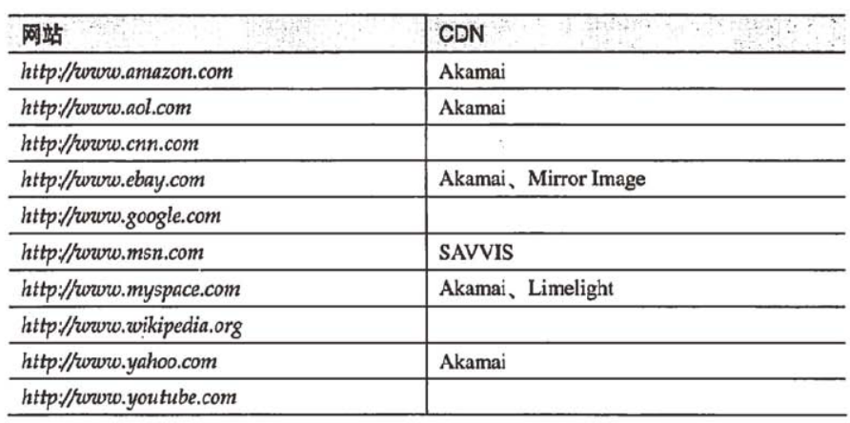
预处理
规则2 -- 使用内容分发网络(QA8)
美国十大Internet网站和CDN服务提供商
页面静态化,取决于发布系统
Ctrip使用的China-Cache和网宿
规则3-用域名划分页面内容 (QA5)
按页面内容划分域名，在合适的资源服务器上存放文件
查询DNS
建立连接
发送请求
等待响应
接收数据
读取cache
处理元素
渲染元素

Slide 7
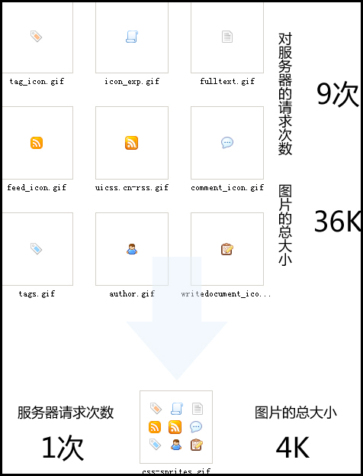
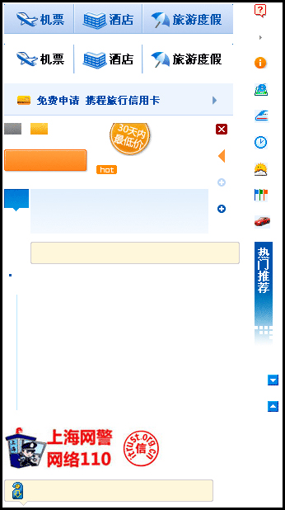
预处理
规则4 -- 减少HTTP请求(QA2)
HTTP请求30-40,合并文件,图片地图,内联图像
a)js文件（不超过7个）
tuna_090501_base.js和tuna_090501_module.js(拆分tuna_090501.js)
数据文件js（1-2个）
频道公用js(1个）和页面私有js（1-2个）
不含ga.js、uiscript.asp和外链其他网站的js
b) css文件不超过4个，各频道首页和全站首页不超过3个。
c) 目前无法解决的是allyes广告的请求数。
大量的广告和产品图片可能会造成，图片请求数很大，可能造成总请求数指标吃紧，
这个只能从设计上搞定，需要权衡
目前老页面可能css和js文件请求数可能会超标
规则5 – 优化CSS Spirite(QA18)
图片地图 Ctrip首页例子
规则6 – 避免404错误(QA7)
必须为0
规则7 –使iframe的数量最少(QA6)
禁止使用iframe引入外部资源，不包括allyes广告，不包括about:blank的空页面。
查询DNS
建立连接
发送请求
等待响应
接收数据
读取cache
处理元素
渲染元素

Slide 8
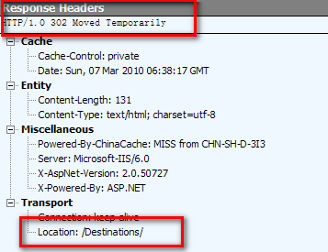
预处理
规则8 --避免重定向(QA4)
在重定向完毕并且HTML下载完毕之前，是没有任何东西显示给用户的
Google和ctrip的重定向
查询DNS
建立连接
发送请求
等待响应
接收数据
读取cache
处理元素
渲染元素
涉及服务器负载、数据查询、服务器端缓存等

Slide 9
预处理
规则9 -- 压缩组件(QA10)
HTML文档、脚本和样式表、XML和JSON的文本响应 压缩如何工作
压缩通常能将响应的数据量减少将近70%
规则10 -- 精简Javascript和Css(QA14)
从代码中移除不必要的字符以减少其大小，减少加载时间。
规则11 – 尽量缩减页面大小(QA1)
页面必须小于150K(不含图片）
a) 静态文件是否gzip
b) 图片是否压缩优化过
查询DNS
建立连接
发送请求
等待响应
接收数据
读取cache
处理元素
渲染元素

Slide 10
预处理
规则12 -- 添加Expire或Cache-Control
(QA9)
应用于不经常变化的组件，包括脚本、样式表、Flash组件、图片
Expires和Cache-Control
规则13 -- 使用外部的Js和Css文件(QA13)
尽可能使用外部Js和Css，因为我们目前大部分Js和Css都做了Gzip和缓存技术，可以充分利用。
查询DNS
建立连接
发送请求
等待响应
接收数据
读取cache
处理元素
渲染元素

Slide 11
预处理
查询DNS
建立连接
发送请求
等待响应
接收数据
读取cache
处理元素
不要对image和pdf等二进制文件进行gzip压缩
渲染元素

Slide 12
规则14 -- 将样式表放在顶部(QA11)
界面原型页面必须将样式表置于页面顶部，开发人员如无特殊原因也必须将样式表置于顶部。
以往多数是因为masterpage原因无法将所有样式表置顶，在改版修改masterpage时，尽可能按照此原则进行设计。
规则15 – 建议将脚本放在底部(QA15)
一般浏览器可以允许并行下载，取决于主机个数、带宽等
（默认情况下，IE是2个而FF是8个）
下载脚本时并行下载实际上是被禁用的。
脚本位置截图
规则16 -- 移除重复脚本(QA16)
必须为0
规则17 -- 避免CSS表达式(QA12)
规则18 – 优化图像(QA17)
尽量使用GIF和PNG
尽量使用png/gif格式的图片，png的图片优先，但是必须注意如要兼容IE6，则png使用一定要注意透明问题。
图片在上次前一定要先用工具压缩优化（png、jpg）
预处理
查询DNS
建立连接
发送请求
等待响应
接收数据
读取cache
处理元素
渲染元素

Slide 13
Ctrip的黄金法则总结
1 | 尽量缩减页面大小
2 | 尽量减少HTTP请求
3 | 减少DNS查找
4 | 避免跳转
5 | 用域名划分页面内容
6 | 使frame数量最少
7 | 避免404错误
8 | 使用内容分发网络
9 | 为文件头指定Expires或Cache-Control
10 | Gzip压缩文件内容
11 | 把样式表置于顶部
12 | 避免使用CSS表达式
13 | 使用外部JavaScript和CSS
14 | 削减JavaScript和CSS
15 | 建议将脚本置于底部
16 | 剔除重复脚本
17 | 优化图像
18 | 优化CSS Spirite

Slide 14
QA规范
编号 | 检查点
1 | 必须使页面小于150K(Gzip后，且不包含图片元素)
 | a) 静态文件是否Gzip?
 | b) 图片是否压缩优化过?
2 | 必须使404错误为0
3 | 必须将样式表置于页面顶部(head标签内)
4 | 尽可能减少HTTP请求
 | (控制在30-40,通过合并文件,图片地图,内联图像)
 | a) JS文件不超过7个。
 | b) CSS文件不超过5个，各频道首页和全站首页不超过3个
5 | 禁止使用iframe引入外部资源

Slide 15
分析工具
YAHOO Exceptional Performance:
http://developer.yahoo.com/performance/
Google Let's make the web faster:
http://code.google.com/speed/
YAHOO ySlow:
http://developer.yahoo.com/yslow/
Google Page Speed:
http://code.google.com/speed/page-speed/
Google Speed Tracer:
http://code.google.com/webtoolkit/speedtracer/
Microsoft Fiddler 2
http://www.fiddler2.com/fiddler2/
MySpace Performance Tracker
http://msfast.myspace.com/
AOL Web Page Test
http://www.webpagetest.org/
More Tools:
http://code.google.com/speed/downloads.html

Slide 16

  关于作者
Steve Souders (Yahoo! Chief Performance)
  关于封面
Greyhound 灵缇犬 (世界上跑的最快的狗)

Slide 17
谢谢······

Slide 18
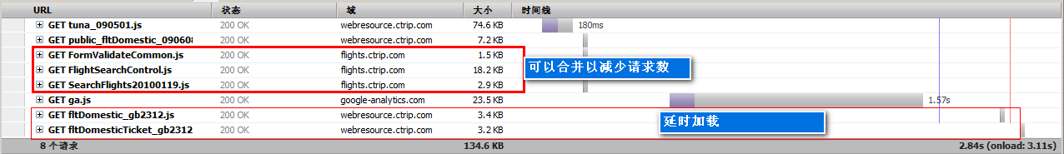
Ctrip两张页面比较
Ctrip首页js请求截图
Ctrip某频道首页js请求截图

Slide 19
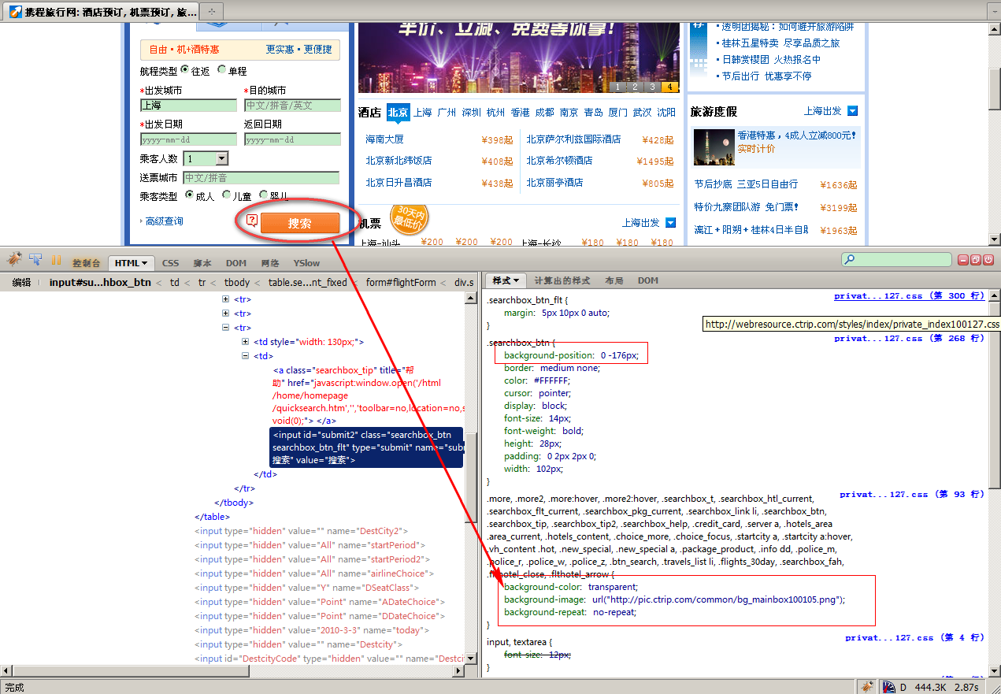
Ctrip首页例子

Slide 20
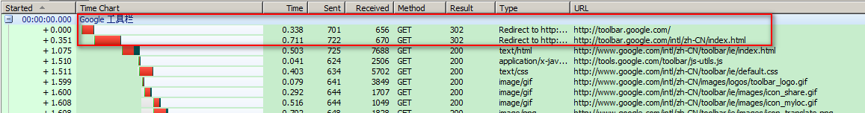
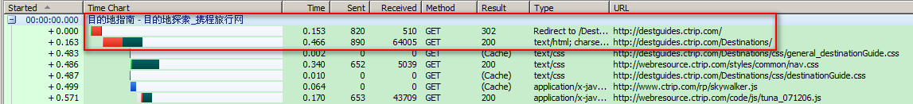
Google和Ctrip的重定向
http://toolbar.google.com
http://destguides.ctrip.com/

Slide 21
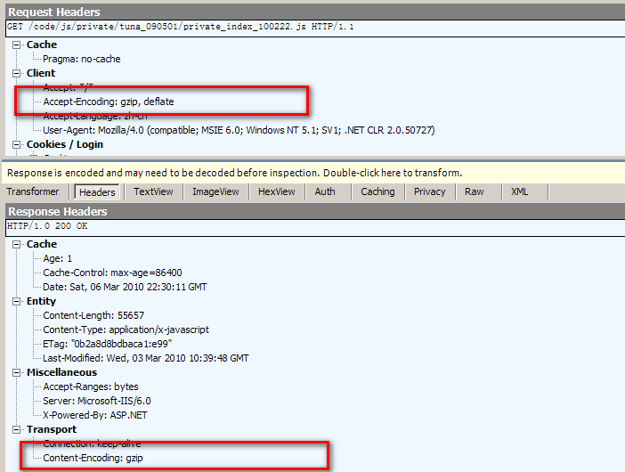
压缩如何工作

Slide 22
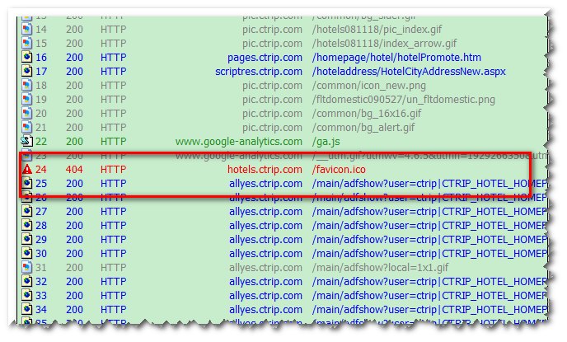
请求favicon.ico的例子

Slide 23
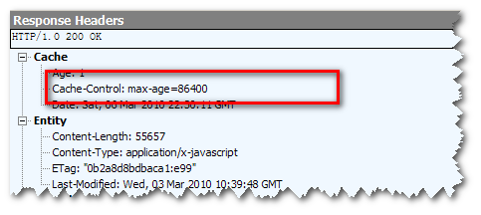
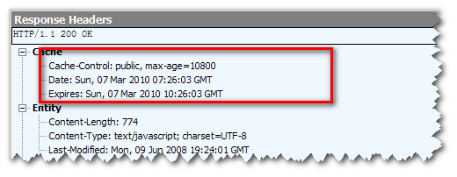
Expires和Cache-Control
Expires头使用特定时间，要求服务器和客户端的时钟严格同步；
Cache-Control使用max-age指定组件被缓存多久，以秒为单位。可以重写Expires头。
Ctrip首页某JS文件请求
Google首页某JS文件请求

Slide 24
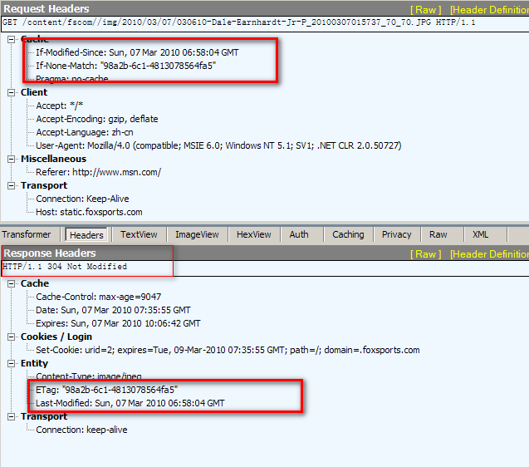
ETag截图

Slide 25
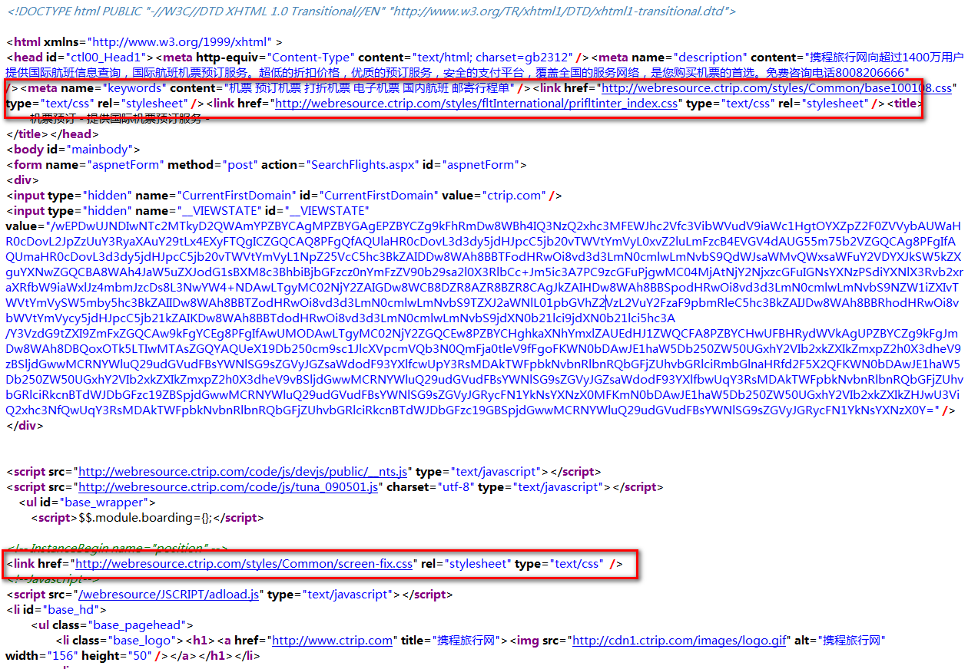
Ctrip某页面CSS的位置
http://stevesouders.com/hpws/css-bottom.php
http://stevesouders.com/hpws/css-top.php
http://stevesouders.com/hpws/css-fouc.php

Slide 26
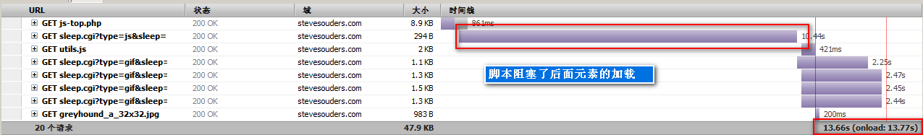
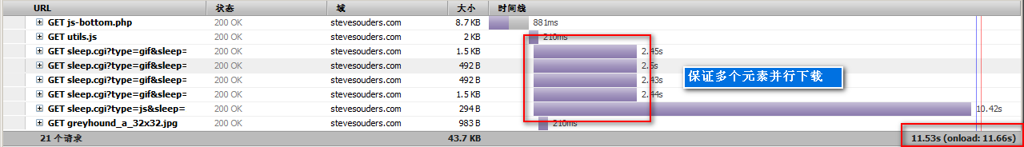
脚本位置截图
http://stevesouders.com/hpws/js-top.php
http://stevesouders.com/hpws/js-bottom.php

